Slide 1
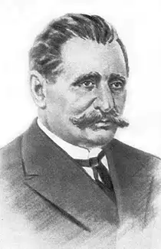
Александр Николаевич Лодыгин

Slide 2
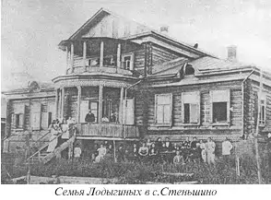
Александр Николаевич Лодыгин родился в 1847 г. В дворянской семье в селе Стеньшино Тамбовской губернии.

Slide 3
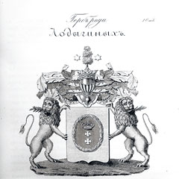
Герб Лодыгиных

Slide 4
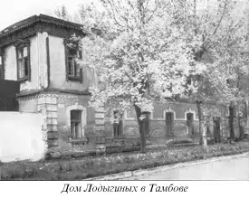
По семейной традиции Александр должен был стать военным, и поэтому в 1859 г. он поступает в Тамбовский кадетский корпус. А в 1861 г. в Тамбов переехала вся семья Лодыгиных.

Slide 5
Саша Лодыгин учился с удовольствием, в1865 г. Лодыгин выпущен юнкером , а с 1866 по 1868 г. снова учеба в Московском юнкерском пехотном училище.
Затем Лодыгин поступает на Тульский оружейный завод простым рабочим и,
скопив небольшую сумму денег, отправляется в Петербург. Здесь он ищет средства для создания задуманной им летательной машины (электролета)

Slide 6
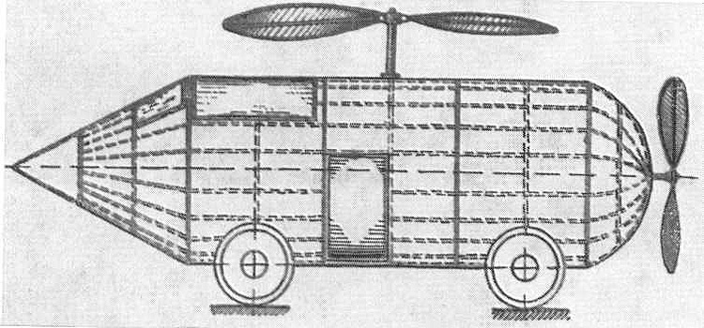

Slide 7
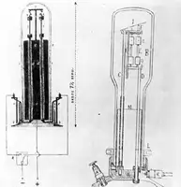
в 1874 г. получена привилегия на способ и аппараты дешевого электрического освещения. Лодыгинская лампа накаливания была запатентована во многих странах.

Slide 8
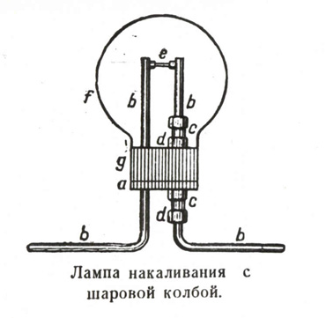
в 1884 г. начались массовые аресты революционеров. Среди
разыскиваемых - знакомые и друзья Лодыгина. Он решает уехать за границу. Расставание с Россией продлилось 23 года. Лодыгин работает во Франции и США, создает новые лампы накаливания

Slide 9
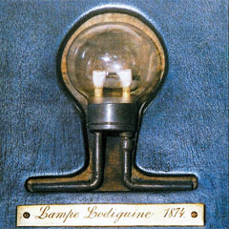

Slide 10
НАГРАДЫ ЛОДЫГИНА

Slide 11
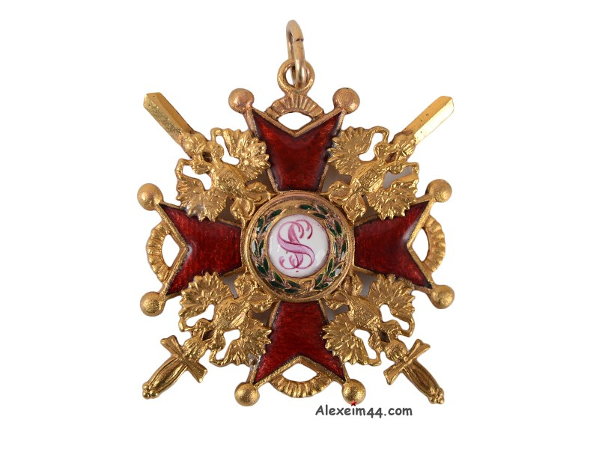
За участие в Венской электротехнической выставке Лодыгин был награждён орденом Станислава III-й степени.

Slide 12
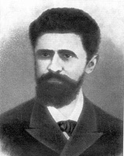
В 1874 году за изобретение лампы Петербургская АН присудила ему Ломоносовскую премию.
В 1899 году Петербургский электротехнический институт присвоил ему звание почётного инженера-электрика.

Slide 13
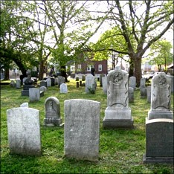
После Февральской революции 1917 г. изобретатель не сработался с новой властью. Материальные трудности заставляют семью Лодыгиных уехать в США. Приглашение вернуться в РСФСР для участия в разработке плана ГОЭЛРО Александр Николаевич из-за болезни вынужден отклонить. В марте 1923 г. Лодыгин умер в Бруклине.

Slide 14
Музей А. Н. Лодыгина в Тамбове

Slide 15
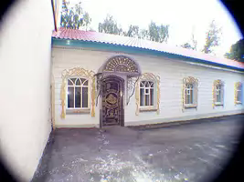
В Тамбове, на Лермонтовской улице, напротив Покровской церкви, сохранился старинный кирпичный дом, который находится на территории завода "Комсомолец".

Slide 16
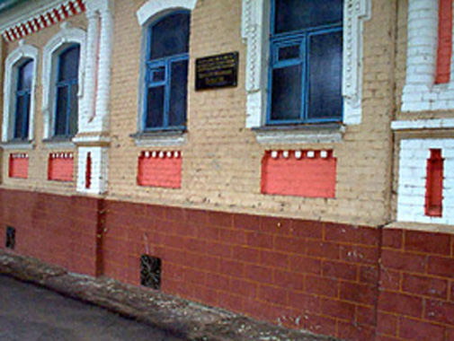
"В этом доме с 1859 по 1865 г.
жил выдающийся русский ученый -
изобретатель лампочки накаливания
Александр Николаевич Лодыгин"

Slide 17
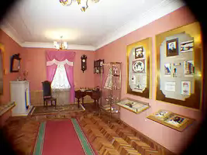

Slide 18
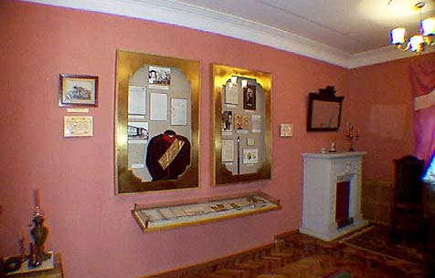

Slide 19
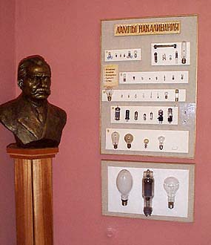

Slide 20
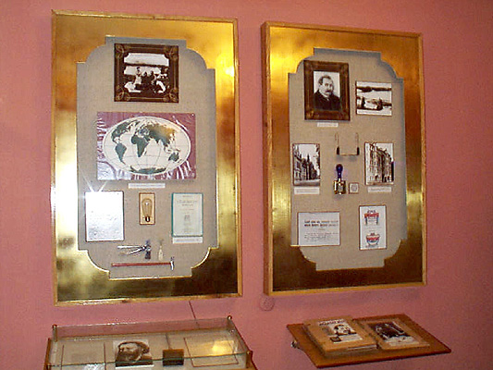

Slide 21
